Slide 1
Аналіз ОБОРОТНИХ АКТИВІВ ПІДПРИЄМСТВА
ЛЕКЦІЯ № 4

Slide 2
Питання лекції:
2.1. Характеристика оборотних (поточних) активів
2.2. Порядок проведення оцінки аналізу оборотних активів

Slide 3
Оборотні активи – це активи, що необхідні для забезпечення безперервності кругообігу капіталу, послідовно набувають грошової, виробничої та товарної форм, протягом одного операційного циклу можуть бути перетворені на гроші.
Це наймобільніша частина майна, від стану і раціонального використання якої багато в чому залежать результати господарської діяльності та фінансовий стан підприємства.

Slide 4
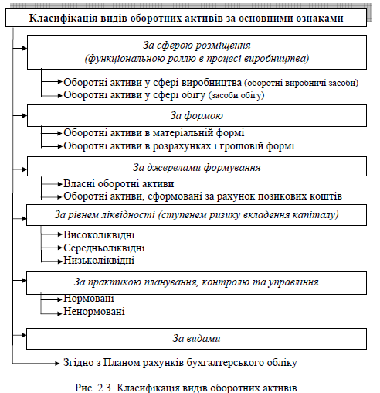

Slide 5
Класифікація видів оборотних активів
За сферою розміщення:
а) оборотні активи у сфері виробництва (оборотні виробничі засоби) – виробничі запаси, поточні біологічні активи, незавершене виробництво;
б) оборотні активи у сфері обігу (засоби обігу) – готова продукція, товари, поточна дебіторська заборгованість, поточні фінансові інвестиції, гроші та їх еквіваленти, інші оборотні активи.
2. За формою:
а) оборотні активи в матеріальній формі – запаси і поточні біологічні активи;
б) оборотні активи в розрахунках і грошовій формі – поточна дебіторська заборгованість, поточні фінансові інвестиції, гроші та їх еквіваленти, інші оборотні активи.

Slide 6
3. За джерелами формування:
а) власні оборотні активи – робочий (чистий оборотний) капітал, тобто оборотні активи, що сформовані за рахунок власних джерел;
б) оборотні активи, сформовані за рахунок позикових коштів – частина оборотних активів, для формування яких були використані позикові джерела.
4. За рівнем ліквідності (ступенем ризику вкладення капіталу):
а) високоліквідні – види оборотних активів з мінімальним ризиком вкладень (гроші та їх еквіваленти, поточні фінансові інвестиції);
б) середньоліквідні – види оборотних активів з малим ризиком вкладень (поточна дебіторська заборгованість);
в) низьколіквідні – види оборотних активів з високим ризиком вкладень (запаси, поточні біологічні активи, інші оборотні активи).

Slide 7
5. За практикою планування, контролю та управління:
а) нормовані – оборотні активи, що підлягають нормуванню, тобто за
ними визначається мінімальний норматив наявності;
б) ненормовані – оборотні активи, відносно яких норматив забезпеченості не визначається.
6. За видами поділ оборотних активів здійснюється згідно з Планом рахунків бухгалтерського обліку.
Notes:
Рис. Механізм дії класичного факторингу

Slide 8
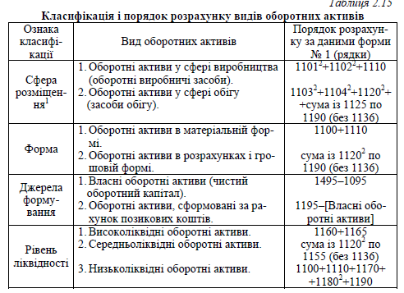

Slide 9
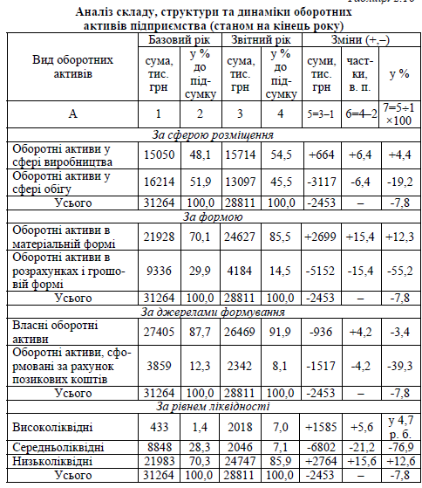

Slide 10
Напрями аналізу оборотних активів:
1) аналіз складу та структури оборотних активів;
2) оцінка оптимальності визначеної потреби підприємства в оборотних активах;
3) аналіз джерел формування оборотних активів;
4) оцінка маневрування оборотними активами;
5) аналіз оборотності оборотних активів за звітний період;
6) аналіз виробничих запасів і дебіторської заборгованості;
7) аналіз грошових коштів на підприємстві;
8) аналіз збереження та ефективного використання оборотних активів.

Slide 11
Після загального аналізу складу, структури та динаміки оборотного капіталу більш детально вивчаються окремі види оборотних активів, причини і наслідки їх зміни.
Особливу увагу під час вивчення оборотних активів приділяють аналізу запасів, які мають суттєвий вплив на фінансовий стан підприємства та його виробничі результати.
Запаси підприємства включають: 1) сировину, основні та допоміжні матеріали; 2)незавершене виробництво; ) готову продукцію; 4) товари; 5) МШП

Slide 13
У процесі аналізу запасів необхідно порівняти фактичні залишки за відповідний період із нормативами (плановою потребою), а також оцінити
їх динаміку.
Надлишок або нестача запасів є факторами незадовільного фінансового стану підприємства.
Збільшення частки виробничих запасів може свідчити:
а) про розширення масштабів діяльності підприємства;
б) прагнення захистити кошти від знецінення внаслідок інфляції;
в) неефективне розпорядження матеріальними ресурсами, внаслідок чого значна частина капіталу заморожується на тривалий період у запасах, що сповільнює його оборотність.

Slide 14
Зменшення вкладення коштів у виробничі запаси і незавершене виробництво призводить до дефіциту окремих їх видів, збоїв у виробничому процесі, недовантаження виробничих потужностей, падіння обсягів виробництва і реалізації продукції, зростання собівартості, недоотримання прибутків і навіть до збитків.

Slide 15
Значну частку в оборотних активах становить незавершене виробництво. Збільшення залишків незавершеного виробництва може свідчити, з одного боку, про розширення виробничої діяльності, а з іншого – про уповільнення оборотності капіталу на цій стадії.

Slide 16
Збільшення залишків готової продукції негативно впливає на фінансовий стан підприємства внаслідок:
- заморожування оборотного капіталу, уповільнення його обертання;
- нестачі коштів;
- необхідності отримання додаткових кредитів і виникненням у зв’язку з цим додаткових витрат зі сплати процентів за ними;
- зростання кредиторської заборгованості перед постачальниками, бюджетом, працівниками з оплати праці тощо.

Slide 17
Для оцінювання структури запасів розраховується коефіцієнт накопичення:
ВЗ і незавершене виробництво
Готова продукція і товари
Коефіцієнт накопичення характеризує мобільність запасів і за оптимального варіанта має бути менше 1.

Slide 18
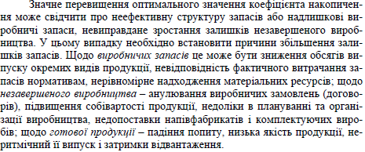

Slide 19
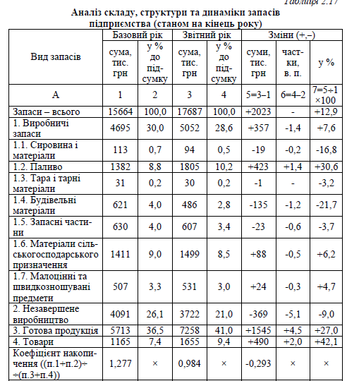

Slide 20
Таблиця 1
Аналіз складу і структури дебіторської заборгованості
 | На початок року |  | На кінець року |  | Відхилення ( +, - )
 | тис. грн | питома вага, % | тис. грн | питома вага, % | тис. грн | за питомою вагою, %
1.Дебіторська заборгованість за продукцію, товари, роботи, послуги
2. Дебіторська заборгованість за розрахунками:
за виданими авансами
з бюджетом
з нарахованих доходів
із внутрішніх розрахунків
3. Інша поточна дебіторська заборгованість
Всього |  | 100,0 |  | 100,0

